Slide 1
Тема 2. Базовые понятия политической экономии, экономические законы и категории
Лекция 1
Фазы воспроизводства. Кругооборот и оборот капитала

Slide 2
Лекция 1 Вопросы
Производство, распределение, обмен, потребление.
Теории товара, стоимости, двойственного характера труда
Деньги и их функции, капитал, прибавочная стоимость, заработная плата, прибыль, цена.
Кругооборот и оборот капитала. Воспроизводство.

Slide 3
1.

Slide 4
Воспроизводство
Постоянно повторяющийся процесс производства – есть воспроизводство
Воспроизводство в экономике — это процесс создания и восстановления производственных мощностей и производственных ресурсов, необходимых для производства товаров и услуг. Он включает в себя процессы производства, распределения, обмена и потребления, которые позволяют обществу обеспечивать потребности и удовлетворять потребности в товарах и услугах.

Slide 5
Модели воспроизводства
Имеет несколько моделей:
простое (постоянное),
расширенное (увеличивающееся),
суженное (снижающееся).
Воспроизводство рассматривается как единый процесс
воспроизводства материальных благ,
воспроизводства рабочей силы,
воспроизводства производственных отношений.

Slide 6
Простое воспроизводство
При простом воспроизводстве размеры и качество произведенного продукта каждый год остаются неизменными. При этом весь прибавочный продукт идет на личное потребление. Этот вид воспроизводства был характерен в основном для докапиталистических систем хозяйства.

Slide 7
Расширенное воспроизводство
При расширенном воспроизводстве размеры и качество произведенного продукта ежегодно возрастают. Этот рост обусловлен увеличением количества и качества применяемых факторов производства.

Slide 8
Суженное воспроизводство
В условиях экономических кризисов, войн и других катаклизмов возможно убывающее (суженное) воспроизводство, которое сопровождается снижением размера произведенного продукта.

Slide 9
Воспроизводственный цикл
Воспроизводственный цикл представлен как замкнутая четырёхзвенная схема:
производство → распределение → обмен → потребление

Slide 10
2.

Slide 11
Результат процесса производства
= продукт труда

Slide 12
Всегда ли продукт труда является товаром?
Известно, что одна и та же вещь в одном случае является товаром, а в другом выступает просто как продукт труда. Отчего это зависит? Чтобы стать товаром, вещь должна отвечать трем условиям:
во-первых, быть продуктом труда, т.е. его материальным воплощением;
во-вторых, обладать способностью удовлетворять общественные потребности, а не личные потребности ее производителя;
в-третьих, быть не только произведенной для обмена, но и пройти систему купли-продажи, т.е. обладать способностью обмениваться на другие вещи.

Slide 13
Общественные условия
Товаром продукт труда становится лишь в определенных общественных условиях, где его товарная форма не внутреннее (природное), а внешнее (общественное) свойство вещи.
Так, дары природы, по существу, товарами не являются, хотя и удовлетворяют различные общественные потребности. Продукты труда в натуральном хозяйстве также не являются товарами.

Slide 14
Товар и рынок
Товары – такие продукты труда, которые поступают в общественное потребление через рынок, т.е. пройдя определенную систему производственных отношений – товарных (или товарно-денежных).
Товар – созданная трудом общественная полезность, предназначенная для эквивалентного обмена на рынке на другой товар.

Slide 15
Два свойства товара
Любой продукт труда представляет собой единство двух сторон. Являясь материальным выражением затрат труда, он в то же время обладает определенными потребительскими общественно-полезными свойствами. При превращении вещи в товар эти два свойства продукта трансформируются в свойства товара.
Потребительские свойства, те полезность вещи принимает форму потребительской стоимости товара. Но это происходит в том случае, если акт обмена состоялся. В противном случае ее потребительские свойства не отвечают общественным потребностям и она не может превратиться в товар. Потребительная стоимость товара проявляется лишь в пользовании им или потреблении. Значение потребительной стоимости как полезности вещи для характеристики товара заключается в том, что она как общественный продукт является носителем меновой стоимости.

Slide 16
Два свойства товара
Меновая стоимость
Потребительная стоимость
потребительные стоимости всех товаров настолько различны, что между ними нет ничего общего, что могло бы служить мерилом их сравнения. Меновые стоимости товаров необходимо свести к чему-то общему для них. Этим общим свойством всех товаров является общественный труд, затраченный на их производство. Он делает все товары однородными результатами труда и как таковой является кристаллизатором «общей всем им общественной субстанции» - стоимости, выражающей не естественное, а общественное свойство вещи.

Slide 17
Итак, товар двойственен. Он выступает как противоречивое единство потребительной стоимости и стоимости. Это противоречие товара обусловлено двойственным характером труда, воплощенного в нем.
Всякий общественно полезный труд выступает одновременно и как конкретный и как абстрактный труд. Разделение труда и его специализация привели к возникновению множества различных видов труда, характеризующихся конкретными орудиями и предметами трудами, профессиональным умением работника; его результатом является совершенно определенный продукт, т.е. конкретная потребительная стоимость. С этой точки зрения труд каждого производителя выступает как конкретный труд, т.е. труд конкретного специалиста.
Однако, независимо от конкретной направленности труда, он всегда есть затрата человеческой энергии, в физиологическом смысле этого слова, т.е. труд абстрактный, «одинаковый общественный труд, который поэтому может быть представлен во всех потребительных стоимостях…» [47, c.132].
Это не два вида труда, а две стороны одного и того же общественного труда, всякий труд, есть, с одной стороны, расходование человеческой рабочей силы в особой целесообразной форме, и в этом своем качестве конкретного полезного труда он создает потребительные стоимости». [47, c.55]. Это противоречивое единство свойств труда выражает специфическую общественную форму труда в условиях товарного производства.

Slide 18
3.

Slide 19
Деньги
- всеобщий эквивалент товарной массы

Slide 20
ДЕНЬГИ
- СРЕДСТВО ОПЛАТЫ ТОВАРОВ И УСЛУГ, СРЕДСТВО ИЗМЕРЕНИЯ СТОИМОСТИ, А ТАКЖЕ СРЕДСТВО СОХРАНЕНИЯ СТОИМОСТИ

Slide 21
Функции денег
Средство обращения
Мера стоимости
Средство накопления

Slide 22
По К.Марксу
Мера стоимости
Средство обращения (Д-Т)
Средство платежа
Средство накопления
Мировые деньги

Slide 23
Функции денег
По economics
По К. Марксу
Средство обращения
Мера стоимости
Средство накопления
Мера стоимости
Средство обращения (Д-Т)
Средство платежа
Средство накопления
Мировые деньги

Slide 24
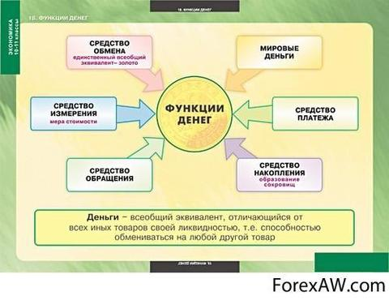

Slide 25
Ликвидный актив
- это такой актив, который может выступать как средство платежа или может быть легко превращен в средство платежа

Slide 26
Денежные агрегаты
– показатели структуры денежной массы (денежного предложения), виды денег и денежных средств, отличающиеся друг от друга степенью ликвидности, то есть возможностью быстрого превращения в наличные деньги.

Slide 27
Классификация активов по степени ликвидности
Краткосрочные ценные бумаги правительства
Акции и долгосрочные облигации, выпущенные частными корпорациями
Недвижимость
антиквариат

Slide 28
Денежный агрегат
- Любая из нескольких специфических группировок ликвидных активов, служащих альтернативными измерителями денежной массы

Slide 29
Агрегаты
М0
М1
Наличные деньги
Наличные деньги + трансакционные активы

Slide 30
Агрегаты
Агрегат, основанный на способности денег быть ликвидным средством покупательной способности
Депозитные счета денежного рынка
Сберегательные вклады
Срочные вклады
Валютные резервы
М2

Slide 31
Агрегаты
М3
L
Сумма параметров М2 + депозитные сертификаты + финансовые инструменты рынка, принадлежащих различным институтам
М3 + банковские акцепты + коммерческие бумаги +краткосрочные ценные бумаги и облигации

Slide 32
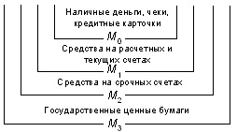

Slide 33
Денежные агрегаты М0 и М1 в Республике Беларусь, млн. руб
1. Наличные деньги в обороте – М0 | 6 893,6 | 9 099,5 | 9 014,6 | 9 474,6 | 9 396,9
2. Переводные депозиты | 11 413,1 | 13 166,1 | 12 711,5 | 15 029,4 | 12 441,2
2.1. Физических лиц | 4 543,4 | 5 752,2 | 5 584,5 | 6 987,2 | 5 912,8
2.2. Юридических лиц^ | 6 869,7 | 7 414,0 | 7 127,0 | 8 042,2 | 6 528,5
Денежный агрегат – М1 | 18 306,8 | 22 265,7 | 21 726,1 | 24 504,0 | 21 838,1
3. Другие депозиты | 11 659,9 | 14 289,4 | 14 921,7 | 15 734,2 | 16 446,8
3.1. Физических лиц | 6 375,6 | 7 447,9 | 7 791,5 | 8 010,7 | 8 247,5
3.2. Юридических лиц^ | 5 284,3 | 6 841,5 | 7 130,3 | 7 723,5 | 8 199,3

Slide 34
М2
Денежная масса в национальном определении – М2 | 29 966,7 | 36 555,0 | 36 647,9 | 40 238,2 | 38 284,9
4. Ценные бумаги, выпущенные банками (вне банковского оборота) в национальной валюте | 1 205,8 | 2 007,0 | 2 177,0 | 1 760,4 | 1 891,1
Рублевая денежная масса – М2* | 31 172,5 | 38 562,0 | 38 824,9 | 41 998,5 | 40 176,1
5. Депозиты в иностранной валюте | 29 398,0 | 32 532,3 | 32 465,1 | 33 200,7 | 32 519,6
5.1. Переводные депозиты | 12 294,8 | 15 248,2 | 15 597,7 | 16 039,8 | 15 905,5
5.1.1. Физических лиц | 3 101,2 | 4 435,9 | 4 722,4 | 5 162,2 | 4 964,8
5.1.2. Юридических лиц^ | 9 193,6 | 10 812,3 | 10 875,3 | 10 877,6 | 10 940,7
5.2. Другие депозиты | 17 103,2 | 17 284,1 | 16 867,4 | 17 160,9 | 16 614,1
5.2.1. Физических лиц | 9 808,9 | 10 014,1 | 9 366,9 | 9 437,5 | 9 437,9
5.2.2. Юридических лиц^ | 7 294,3 | 7 270,1 | 7 500,5 | 7 723,4 | 7 176,2
6. Ценные бумаги, выпущенные банками (вне банковского оборота) в иностранной валюте | 623,1 | 370,7 | 326,3 | 393,9 | 368,0
7. Депозиты драгоценных металлов | 45,4 | 67,5 | 72,8 | 75,3 | 74,3

Slide 35
М3
Широкая денежная масса – М3 | 61 239,0 | 71 532,6 | 71 689,0 | 75 668,5 | 73 138,0
Справочно:
Депозиты в иностранной валюте, млн. долларов США | 10 743,3 | 9 897,3 | 10 423,8 | 10 448,7 | 10 235,6
Физических лиц | 4 717,9 | 4 396,1 | 4 523,8 | 4 594,7 | 4 533,3
Юридических лиц^ | 6 025,4 | 5 501,2 | 5 900,1 | 5 854,0 | 5 702,3
1. Переводные депозиты | 4 493,1 | 4 638,9 | 5 008,1 | 5 047,9 | 5 006,3
1.1. Физических лиц | 1 133,3 | 1 349,5 | 1 516,3 | 1 624,6 | 1 562,7
1.2. Юридических лиц^ | 3 359,7 | 3 289,4 | 3 491,8 | 3 423,3 | 3 443,6
2. Другие депозиты | 6 250,3 | 5 258,3 | 5 415,8 | 5 400,8 | 5 229,3
2.1. Физических лиц | 3 584,6 | 3 046,6 | 3 007,5 | 2 970,1 | 2 970,6
2.2. Юридических лиц^ | 2 665,7 | 2 211,8 | 2 408,2 | 2 430,7 | 2 258,7
Ценные бумаги, выпущенные банками (вне банковского оборота) в иностранной валюте, млн. долларов США | 227,7 | 112,8 | 104,8 | 124,0 | 115,8
Депозиты драгоценных металлов, млн. долларов США | 16,6 | 20,5 | 23,4 | 23,7 | 23,4

Slide 36
Соотношение между М
Соотношение между агрегатами меняется в зависимости от экономического роста.
Изменение объема денежной массы — результат влияния двух факторов:
изменение массы денег в обращении;
изменение скорости их оборота.

Slide 37
Денежная масса
Денежная масса — это запас денег в государстве.
Денежная масса обслуживает движение денежных потоков, называемых денежным обращением.
Совокупность всех денег в данной стране у правительства, фирм, банков, граждан, на счетах, в пути, в кошельках, в «чулках» и т.п. формирует национальную денежную массу. Денежное обращение как совокупность денежных потоков делится на наличное и безналичное. В странах с развитой экономикой безналичное обращение намного превышает наличное

Slide 38
Скорость
Скорость обращения денег в кругообороте доходов = ВВП / Денежная масса (М1 и М2).
Данный показатель раскрывает взаимосвязь между ростом экономики и денежным обращением.

Slide 39
Денежное обращение
В зависимости от вида обращающихся денег выделяются два основных типа систем денежного обращения:
- системы обращения металлических денег, когда в обращении находятся полноценные золотые и(или) серебряные монеты, которые выполняют функции денег, а кредитные деньги свободно обмениваются на денежный металл (в монетах или слитках);
- системы обращения кредитных и бумажных денег, которые не могут быть обменены на золото, а само золото вытеснено из обращения.

Slide 40
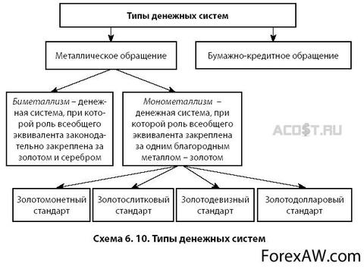

Slide 41
Регулирование
При обращении денег важно не только количество абсолютно ликвидных денег М1, но и то количество денег М2, которое быстро может превратиться в М1. Также и М3 может при некоторых условиях стать средством платежа М1.
С помощью распределения денежной массы на агрегаты ЦБ(НБ)оказывает влияние на денежную массу М1, повышая ее или снижая (или сдерживая ее рост).

Slide 42
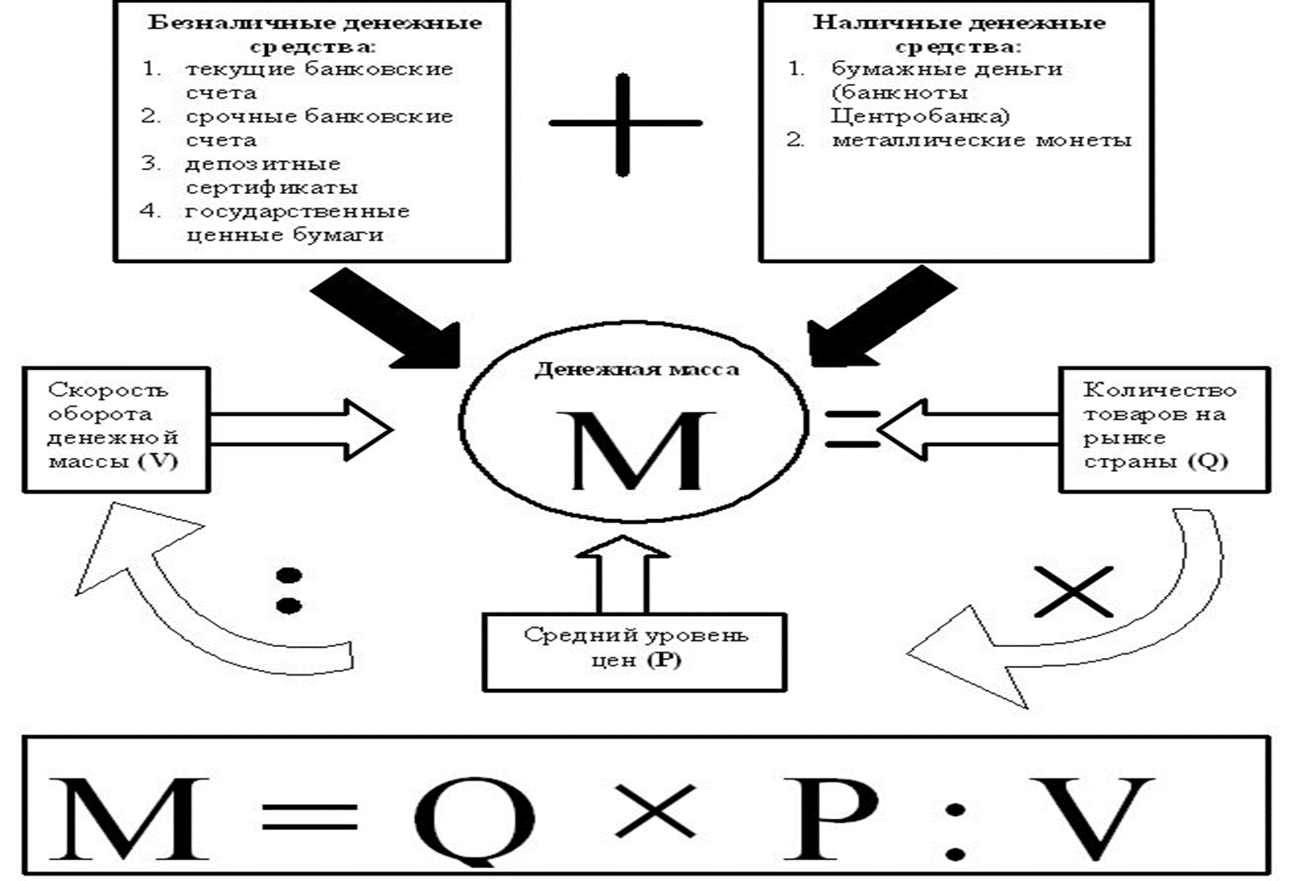

Slide 43
Капитал
Капитал — это определенная сумма благ в виде материальных, денежных и интеллектуальных средств, используемых в качестве ресурса в дальнейшем производстве.
«Капитал – стоимость, приносящая прибавочную стоимость» К.Маркс
Поэтому капитал есть сумма так называемых капитальных благ, т.е. благ по производству других благ. Капитальным благом можно считать кирпичи (из них сложат дом), станки (на них изготовят детали будущих легковых машин), телевизор (он воспроизведет телепередачу) и т.д.

Slide 44
Капитал и прибавочная стоимость
капитал — это самовозрастающая стоимость, рождающая так называемую прибавочную стоимость. Причем создателем прироста стоимости (прибавочной стоимости) считается только труд наемных рабочих. Поэтому Маркс считал, что капитал — это прежде всего определенное отношение между различными слоями общества, в особенности между наемными рабочими и капиталистами.
На известном этапе экономические субъекты не только вступают в процесс обмена товаров, опосредуемый деньгами Т - Д - Т’ (1), но и сталкиваются с иной последовательностью смен форм стоимости. Это находит свое выражение в следующей формуле обращения: Д - Т - Д’ (2) всеобщей формулой капитала (или всеобщей формулой движения капитала).
Первая(1) будет нами впредь называться формулой товарного обмена, а вторая(2) - всеобщей формулой капитала (или всеобщей формулой движения капитала).

Slide 45
Капитал как фактор производства
Капитал — экономическое понятие, используемое для обозначения созданного людьми фактора производства длительного действия с целью повышения производительной силы живого труда (станки, машины, здания, материалы, патенты, программы и т. п.).
Деньги в экономической теории (в отличие от финансовой теории) не рассматриваются в качестве капитала, поскольку они ничего не создают. Следовательно, под капиталом экономисты подразумевают лишь физический капитал.

Slide 46
Различают две основные формы капитала:
•физический капитал, представляющий собой запас производственных ресурсов, участвующих в производстве разнообразных благ: к нему относятся машины, инструменты, здания, сооружения, средства передвижения, запасы сырья и полуфабрикатов, программы, патенты и т.п.;
Подразделяется на материальные активы и нематериальные активы
человеческий капитал – капитал в виде умственных способностей, приобретенных в процессе обучения или образования или посредством практического опыта.

Slide 47
Денежная форма
Капитал существует в различных формах. Изначально он выступает в денежной форме. Это денежный капитал, роль (функция) его сводится к созданию необходимых условий для процесса производства материальных благ. Имея деньги, предприниматель приобретает на рынке необходимые факторы производства: рабочую силу, средства производства и земельный участок (возможно, в аренду).

Slide 48
Производительный капитал
Другой формой капитала является производительный капитал, функция которого — рациональное потребление приобретенных факторов в процессе производства; создание товаров, обладающих общественной потребительной стоимостью и стоимостью, содержащей прибавочную стоимость и прибыль.

Slide 49
Товарный капитал
Третьей формой капитала выступает товарный капитал, его роль и функция — в реализации произведенных товаров и содержащейся в них стоимости и прибавочной стоимости, т.е. превращение товарного капитала в денежный.

Slide 50
Основной и оборотный капитал
Выделяют две основные формы производительного капитала:
основной капитал – это средства труда, т. е. факторы производства в виде заводов, оборудования, машин и т. п., участвующих в процессе производства длительное время;
оборотный капитал – это предметы труда (сырье, готовая продукция) и рабочая сила.
Капитал сам по себе представляется в виде фондов. Фонды – это величина капитала в данный момент времени. В любой момент времени фирма имеет определенное количество оборудования и других видов капитала. Цель анализа капитала состоит в том, чтобы познать, как создаются и изменяются фонды, а для этого нужно изучить издержки, связанные с созданием нового капитала и выигрыша от этого.

Slide 51
Индивидуальное воспроизводство
определение
факторы
– это непрерывно повторяющийся процесс производительного соединения факторов производства с целью создания товаров и получения дохода. Исходным моментом воспроизводства является кругооборот капитала.
Труд
Земля
Капитал
Предпринимательские способности

Slide 52
Ресурсы и факторы
Ресурсы
Факторы
– это источники, средства обеспечения производства; возможности для создания благ и удовлетворения потребностей.
Ресурсы, вступившие в процесс производства, называются факторами производства

Slide 53
Четыре основные группы ресурсов
земля,
труд,
капитал,
предпринимательская способность

Slide 54
Земля, являясь естественным фактором, выступает в качестве всеобщего средства производства, предоставляет для него сферу действия, включает сельскохозяйственные земли, полезные ископаемые, леса, водные ресурсы и др. природные богатства.
Труд – целесообразная деятельность человека по созданию благ и услуг, это физические и умственные усилия людей в процессе создания благ и услуг.
Капитал, или инвестиционные ресурсы включают в себя всю совокупность созданных прошлым трудом человека благ. К капиталу (а точнее, к реальному капиталу) относятся здания, сооружения, станки, машины, оборудования, инструменты, используемые для производства товаров и услуг.(Финансовый капитал (акции, облигации, банковские депозиты, деньги) к факторам производства не относится, так как не связан с реальным производством, а выступает лишь в качестве инструмента получения реального капитала.)
Предпринимательская способность предполагает инициативную самостоятельную деятельность людей, направленную на получение прибыли (или личного дохода), осуществляемую на свой риск и под свою имущественную ответственность.

Slide 55
Факторы и ресурсы
ресурсы
факторы
Необходимые для создания экономических благ элементы
Ресурсы, вступившие в производство
Другие факторы производства:
Наука
Информация
Время
экология

Slide 56
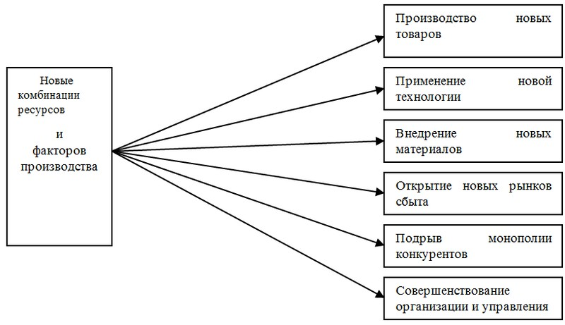

Slide 57
Основной и оборотный капитал
Основной капитал
Оборотный капитал
Капитал, материализованный в зданиях, сооружениях, станках, оборудовании, функционирующий в процессе производства в течение нескольких производственных циклов и переносящий свою стоимость на готовый продукт по частям в течение нескольких производственных циклов, называется основным капиталом.
Капитал, воплощенный в сырье, материалах, энергетических ресурсах, расходующийся за один производственный цикл и переносящий свою стоимость на готовый продукт целиком, называется оборотным капиталом

Slide 58
Износ капитала
Физический износ
Моральный износ
В процессе функционирования основной капитал подвергается физическому и моральному износу.
Физический износ – это процесс, в результате которого элементы основного капитала становятся физически не пригодными для дальнейшего использования в производстве. Физический износ определяется:
продолжительностью и интенсивностью использования основного капитала;
особенностями применяемых технологий;
воздействием окружающей среды.
Моральный износ – это потеря части стоимости основного капитала по причинам:
а) создания аналогичных, но более дешевых средств труда (моральный износ первого рода);
б) выпуска более производительных средств труда в результате научно-технического прогресса (моральный износ второго рода).

Slide 59

Амортизация
Сумма амортизации
Норма амортизации
Возмещение физически и морально устаревшего оборудования происходит за счет амортизационных отчислений (часть стоимости основного капитала, которая ежегодно входит в стоимость произведенной продукции).
$$=$$
$$\frac{Сумма амортизационных отчислений}{Стоимость основного капитала}$$
x100%

Slide 60
Кругооборот капитала
Кругооборот капитала– это движение стоимости факторов производства через сферы производства и обращения, в результате чего она проходит три стадии и последовательно принимает производительную, денежную и товарную формы.

Slide 61

Кругооборот капитала
D – первоначальный капитал (авансированные деньги); Т –товар; РС – рабочая сила; СП – средства производства; П – процесс производства товаров и услуг; Т́ – произведенный продукт; D́ – возросший первоначально авансированный капитал.

Slide 62
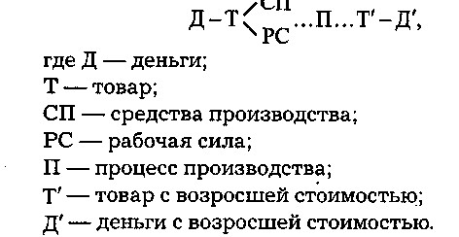

Slide 63
Кругооборот и оборот капитала
Каждая из трех стадий выполняет определенную функцию:
на первой формируются условия производства;
на второй осуществляется производство товаров и услуг;
на третьей происходит реализация товаров и услуг и получение прибыли.
Кругооборот, рассматриваемый как непрерывно возобновляемый процесс, называется оборотом.
Между кругооборотом и оборотом существует различие: в течение одного кругооборота (скажем, производства одной партии обуви) фирме возвращается лишь часть первоначально авансированной стоимости; в течение одного оборота фирме возвращается вся первоначально авансированная стоимость. Для этого может понадобиться несколько кругооборотов (производство многих партий обуви).

Slide 64
Плата за услуги факторов производства
Поскольку рынок факторов производства является рынком услуг данных факторов, то плата за эти услуги называется ценой факторов или его доходом. Так зарплата – это плата за услуги рабочей силы; процент – плата за капитал; рента – плата за землю; прибыль – плата за предпринимательские услуги.

Slide 65
Особенностью рынков факторов производства
является то, что они зависят от состояния потребительского рынка, то есть для них характерен вторичный, производный спрос. При этом фирма, выступающая на потребительском рынке в виде продавца, на рынке факторов производства является покупателем. Производный характер спроса на факторы производства означает, что устойчивый спрос будет зависеть от производительности фактора при создании товара и от цены товара, произведенного с помощью данного фактора. Спрос на фактор производства будет сохраняться до тех пор, пока затраты на каждую его дополнительную единицу будут окупаться большими или равными приростами дохода от продажи готового товара.

Slide 66
Мобильность факторов производства
Предложение факторов производства рассматривается с двух сторон: со стороны общего предложения и со стороны их распределения между отраслями и фирмами, что связано с мобильностью фактора. Фактор называется мобильным, если он легко перемещается из одной сферы в другую под воздействием слабых экономических стимулов. В этом случае предложение данного фактора будет эластично. Фактор будет немобильным, если даже под воздействием сильных экономических стимулов он не перемещается из одной сферы в другую. Предложение данного фактора будет неэластично.

Slide 67
В процессе кругооборота и оборота капитала (фондов) валовая продукция и ее модифицированные выражения -товарная и реализованная продукция - в конечном счете расщепляются на две части , издержки предприятия и прибыль.

Slide 68
В издержках аккумулируются все затраты фирмы, которые необходимы ей каждый раз при очередном новом цикле кругооборота капитала (фондов) в пределах простого воспроизводства. В издержках объединяются
а) все материальные затраты фирмы
б) весь необходимый продукт, т. е. все виды оплаты труда
в) часть прибавочного продукта и соответственно часть чистого дохода, которую фирма должна передать собственникам заемного капитала или земли, а также государству. (процент, рента, налоги).
Оставшаяся часть чистого дохода образует прибыль, которая характеризует чистый, абсолютный эффект деятельности данной фирмы, ибо количественно прибыль представляет собой разность между стоимостью продукции и общими, суммарными издержками. Иными словами, прибыль есть превышение результата над затратами.

Slide 69
Предпринимательский доход
В экономике аналог избыточной прибавочной стоимости — прибыль за предприимчивость и новаторство. Разработка этого вопроса принадлежит И. Шумпетеру. Он подчеркивал роль антрепренера-в развитии производства. Антрепренер, по Шумпетеру, не тождествен капиталисту или ординарному управляющему. Это предприниматель, который разрушает рутинный кругооборот капитала, внедряет новое в технологию, организацию труда, реализацию товаров.

Slide 70
Цели фирмы
цель фирмы — ускорить реализацию товаров и весь процесс кругооборота капитала и извлечь дополнительную прибыль.
Прибыль - это та форма и та часть валового дохода, которая формируется в системе коммерческого расчета в процессе кругооборота капитала и количественно выступает как разность между стоимостью валовой продукции и валовыми издержками.

Slide 71
Себестоимость
Себестоимость как экономическая категория отражает общественные отношения по поводу производства и реализации товаров ,связанные с производственным потреблением живого и общественного труда.
Себестоимость –один из основных элементов цены, определяющих ее величину. Себестоимость используется при определении показателей эффективности капитальных вложений и новой техники, мероприятии по совершенствованию организаций труда и производства ,реконструкции и модернизации и пр.

Slide 72
Виды себестоимости
Индивидуальная себестоимость –это сумма затрат на изготовление конкретного изделия
Технологическая себестоимость-сумма затрат на осуществление технологического процесса изготовления продукции, за исключением затрат на покупные детали и узлы
Цеховая себестоимость -представляет собой сумму затрат цеха на производство продукции
Производственная себестоимость -представляет собой сумму затрат предприятия на производство продукции
Полная себестоимость-это сумма затрат предприятия на производство и реализации продукции

